Slide 1
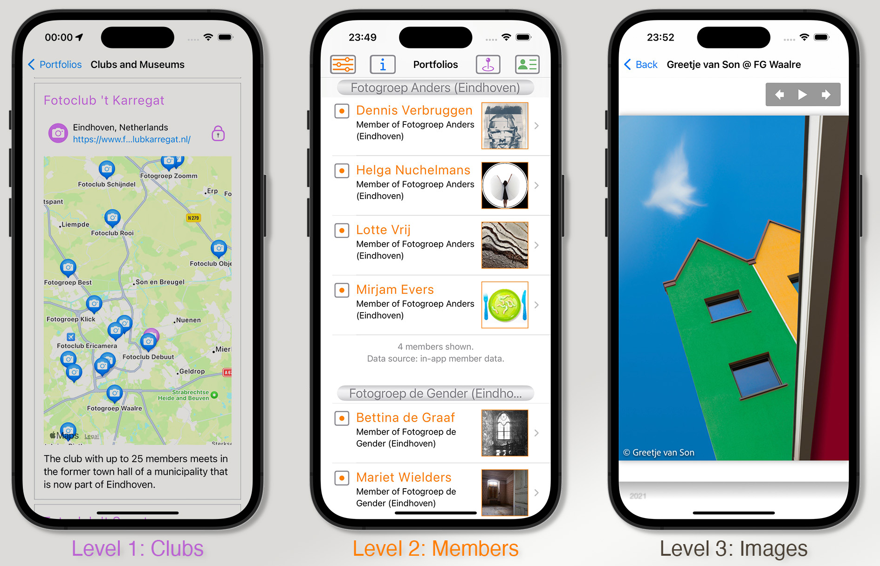
Fotoclub Hub Een portfolio app voor fotoclubs
Online portfolio’s van amateurfotografen georganizeerd in fotoclubs.
Club concept staat centraal (i.t.t. Squarespace, Glass, Flickr, website van fotograaf)
App geeft centraal toegang tot b.v. 100 clubs
Decentraal beheer van de continue veranderende ledenlijsten en portfolio’s
Portfolio’s integreerbaar in bestaande clubsite
Peter van den Hamer
Fotoclub Hub
11 Nov 24

Slide 2
Fotoclub Hub Een portfolio app voor fotoclubs
Online portfolio’s van amateurfotografen georganizeerd in fotoclubs.
Club begrip staat centraal (i.t.t. Squarespace, Glass, Flickr)
Centrale ingang voor meedoende clubs
Maar beheer van leden/foto’s door clubs
Pagina’s integreerbaar in Wordpress site
App voor iPhone, iPad (, Mac, Vision Pro)
Website voor overig (PC, Android, Xiomi..)
Meerdere fotoclubs
Tweetalig (nl,en) en wereldwijd
Staat op Apple store (gratis)
Broncode op Github (voor continuiteit, misschien Android)
100 gebruikers → 2k (NL)? → 50k??
Peter van den Hamer
Fotoclub Hub
11 Nov 24

Slide 3
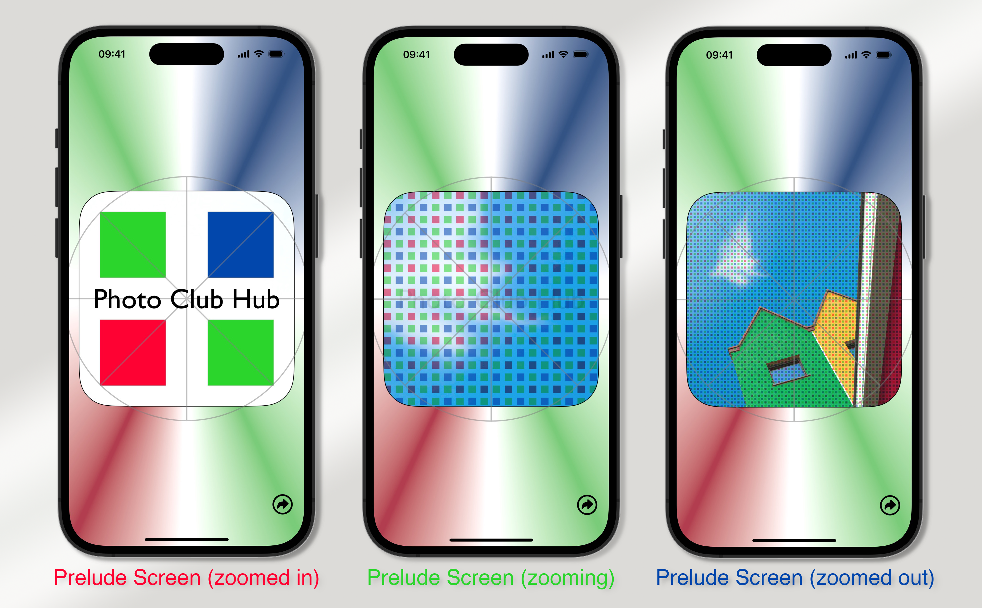
Welkomst animatie (meer een grapje dan nuttig)

Slide 4
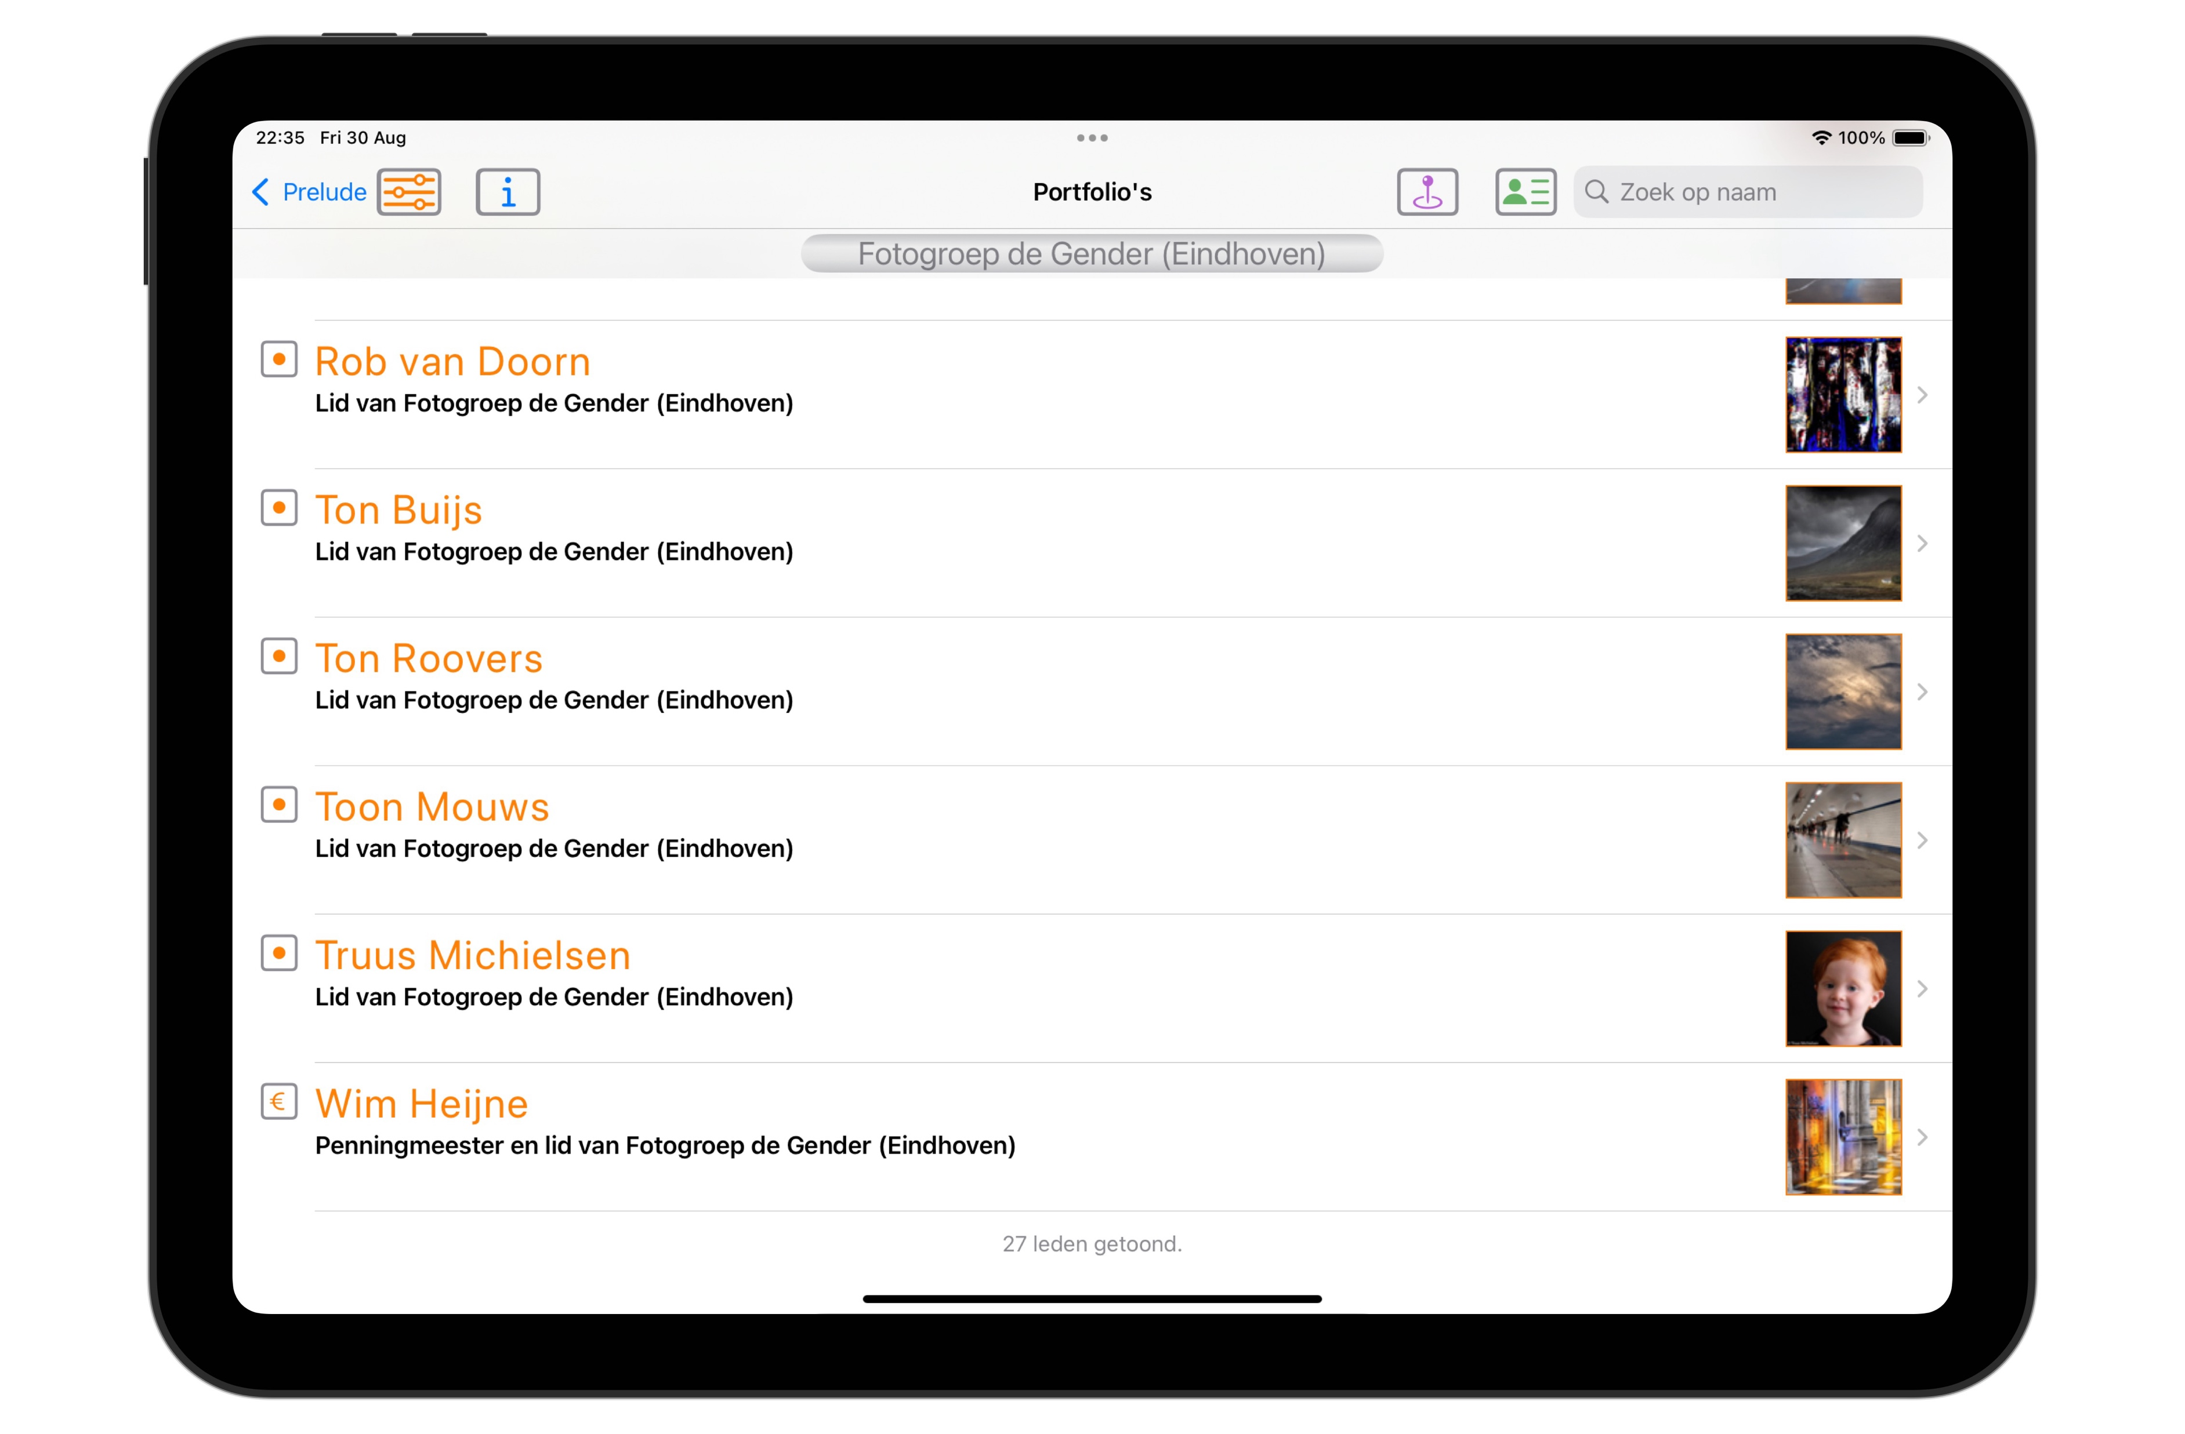
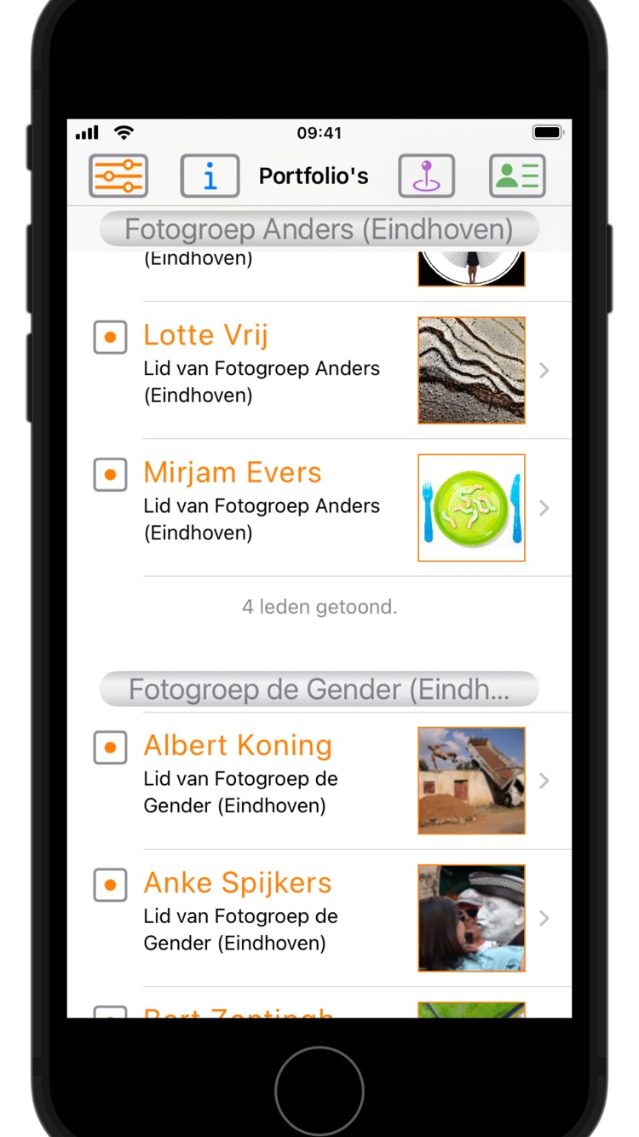
Clubs en hun leden (“Portfolio’s”)
iPad 10th gen NL / iOS 18.1 beta
iPhone SE 3rd gen NL / iOS 18.1 beta

Slide 5
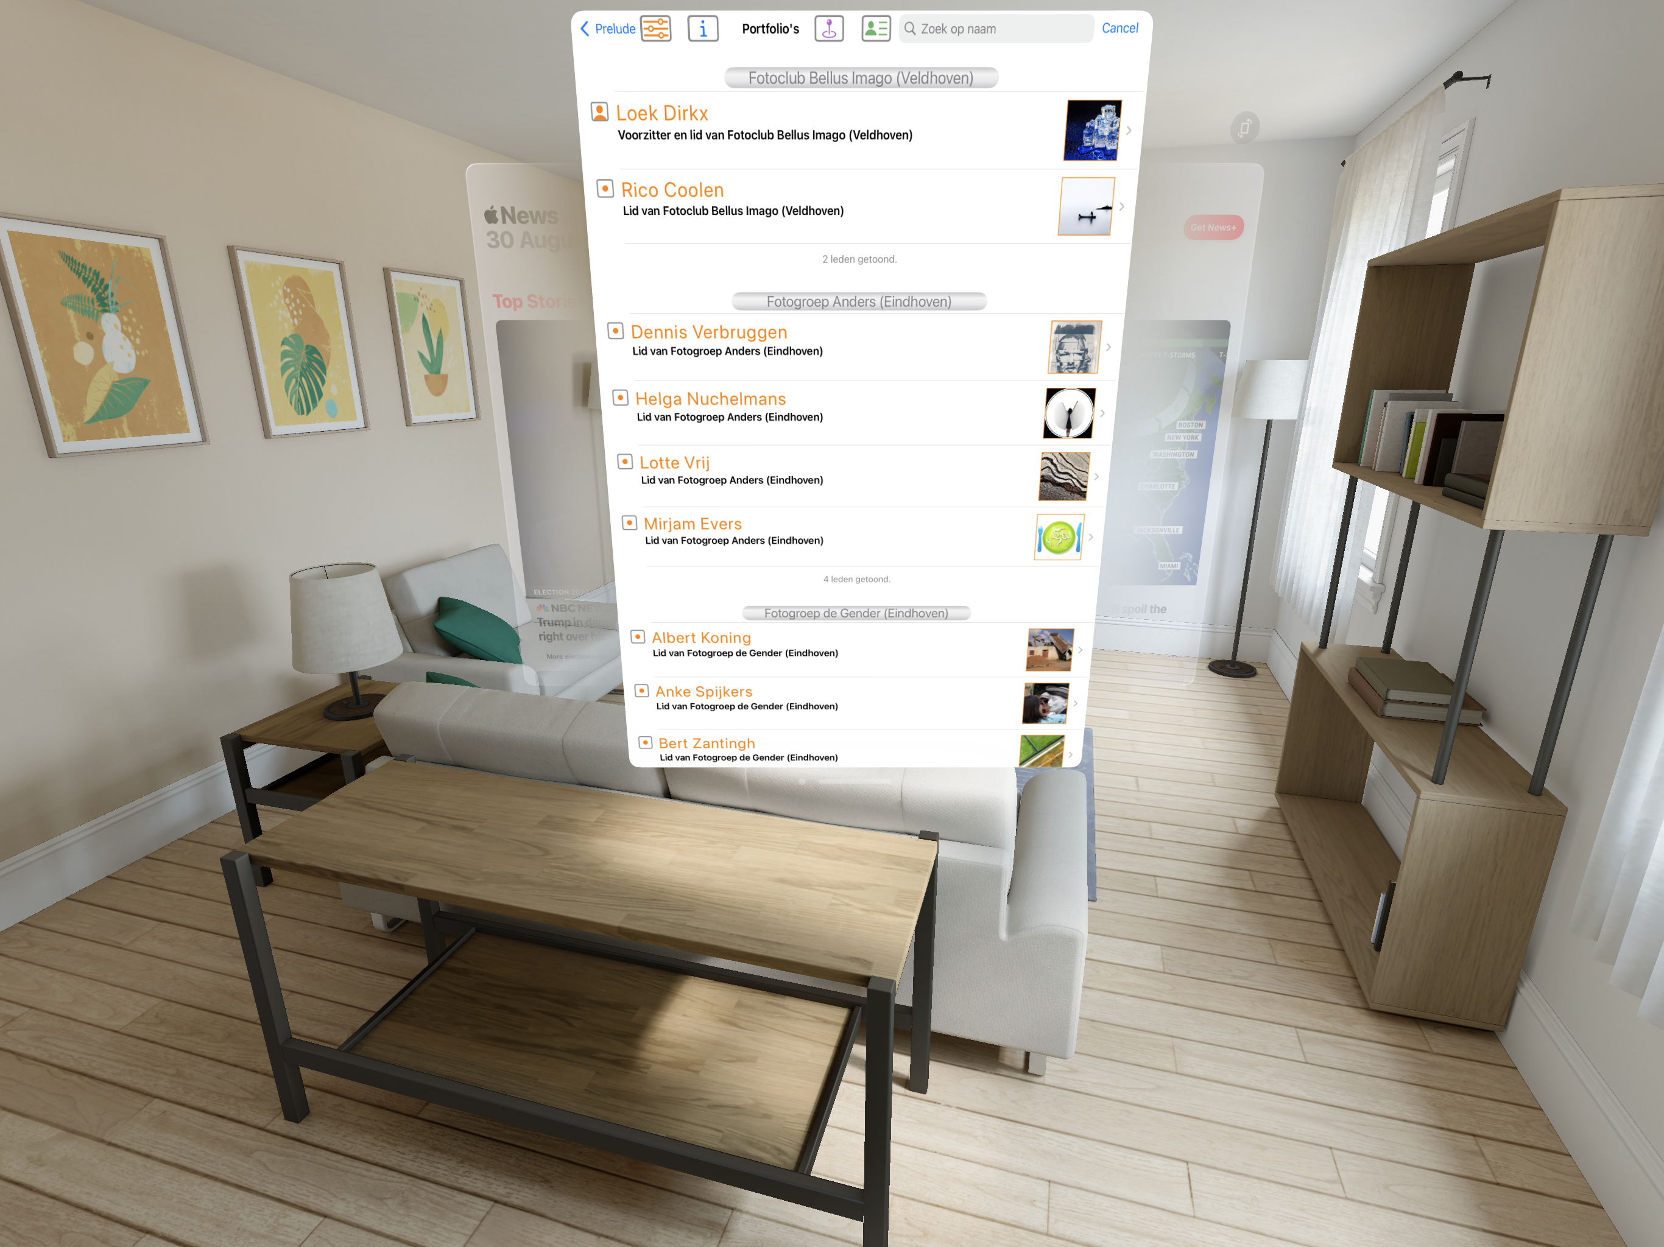
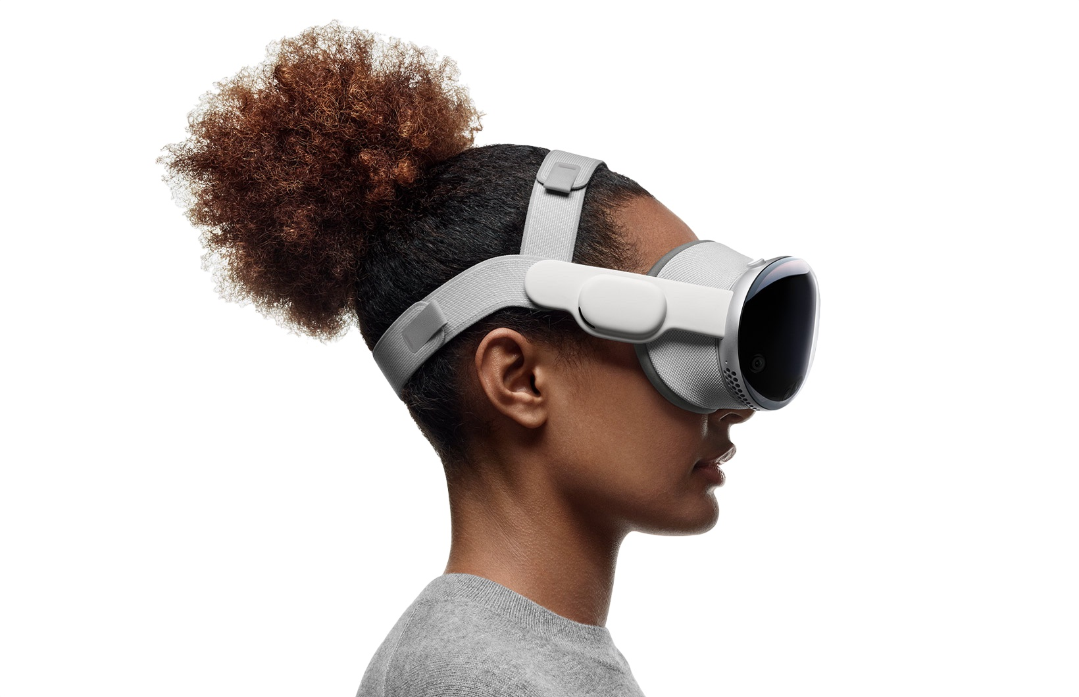
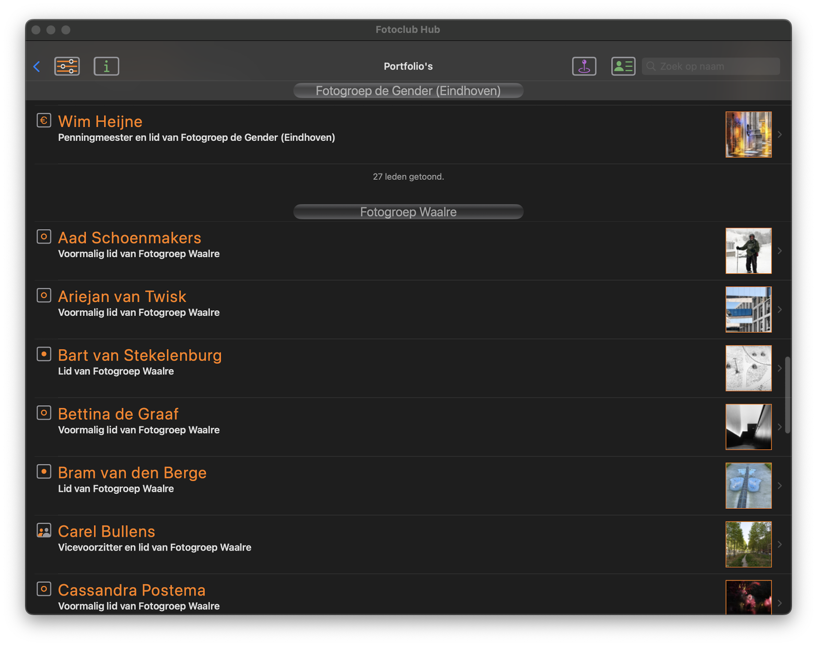
Vision Pro
Mac
Mac Studio M1 Ultra NL / MacOS / dark mode
Vision Pro NL / VisionOS 2.0 beta

Slide 6
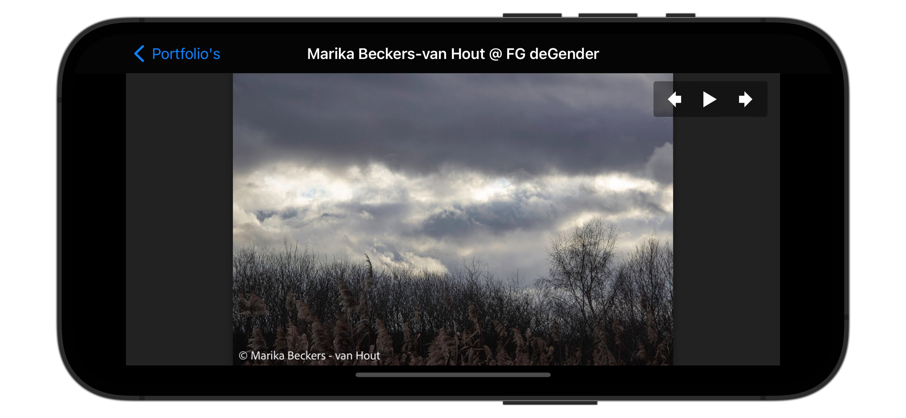
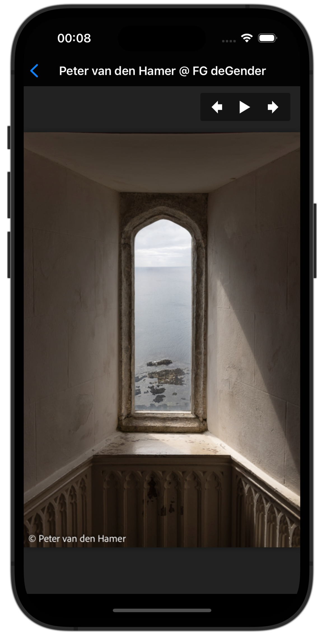
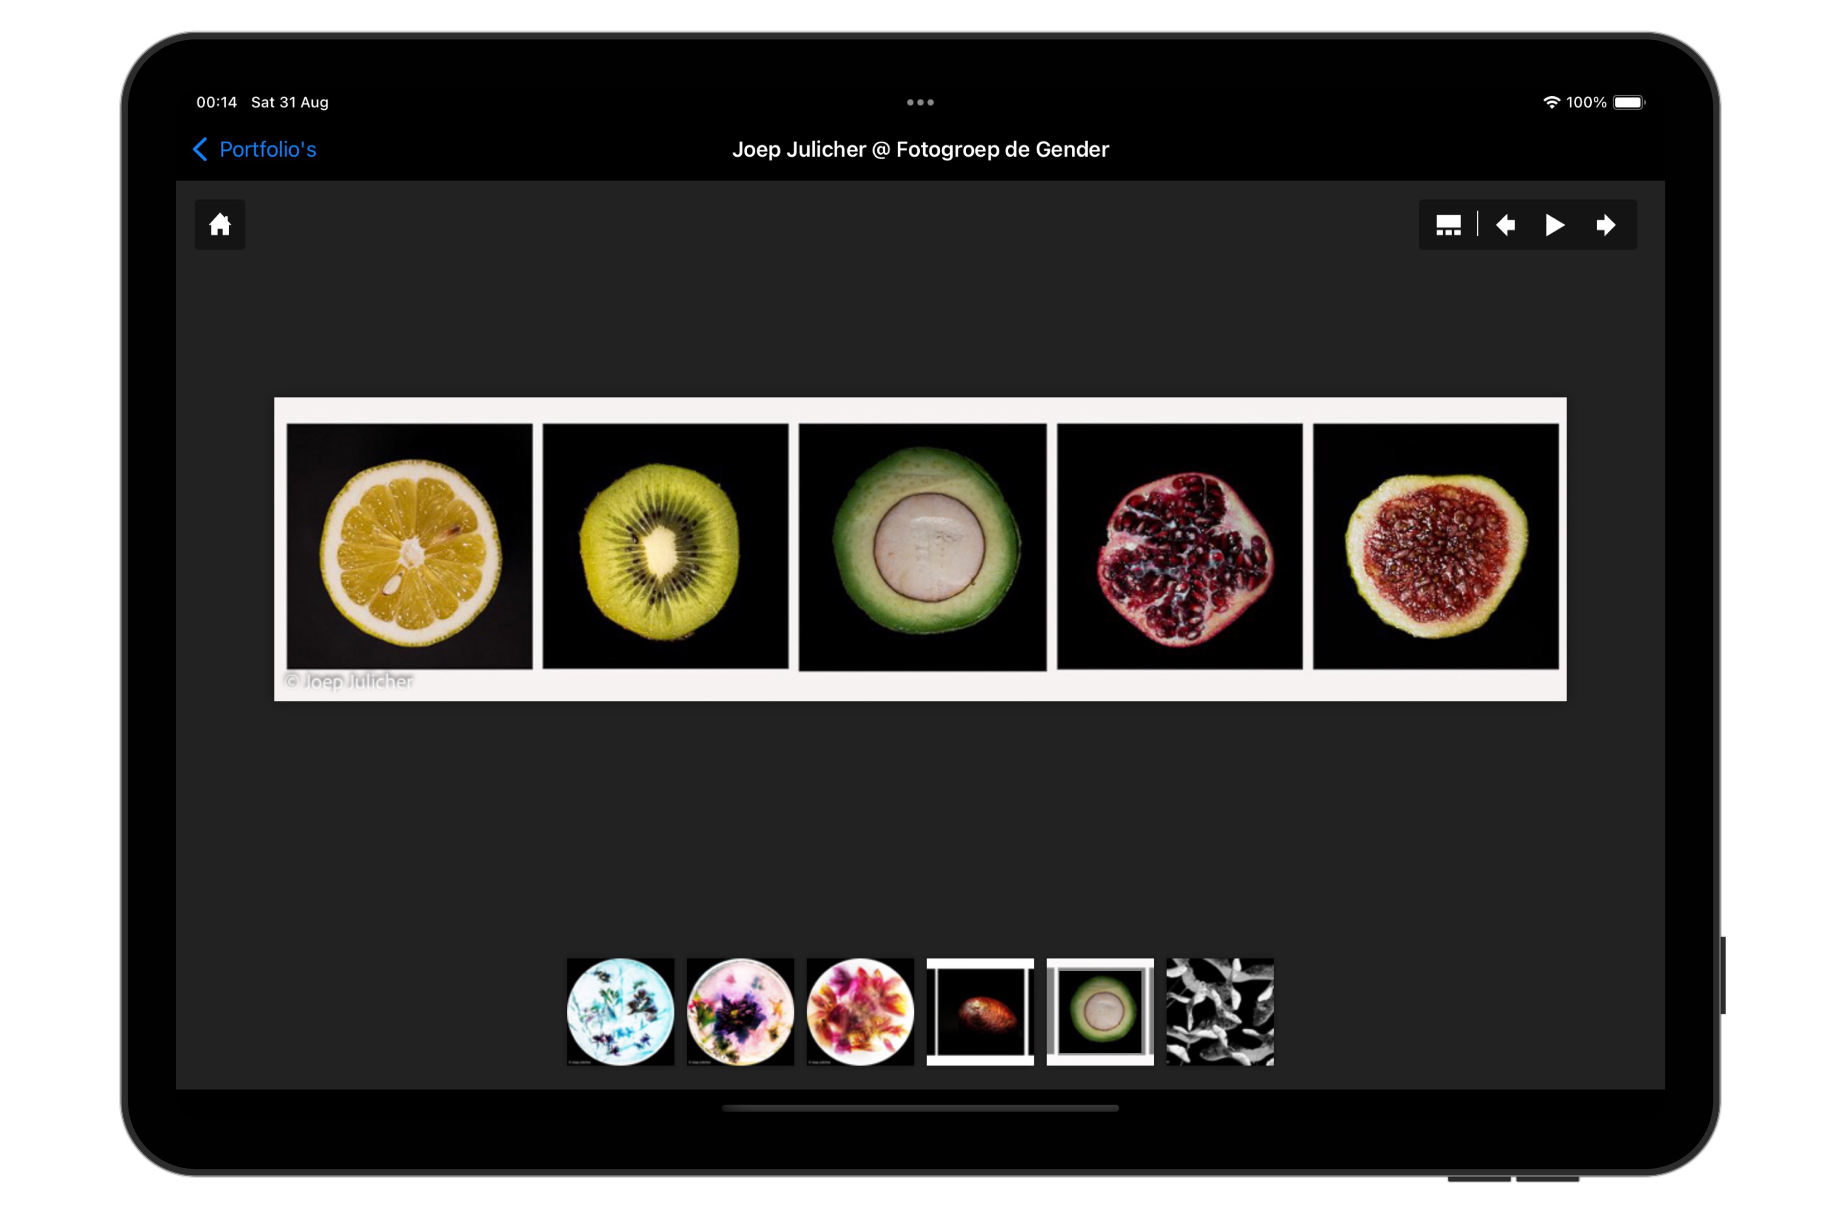
Een portfolio

Slide 7
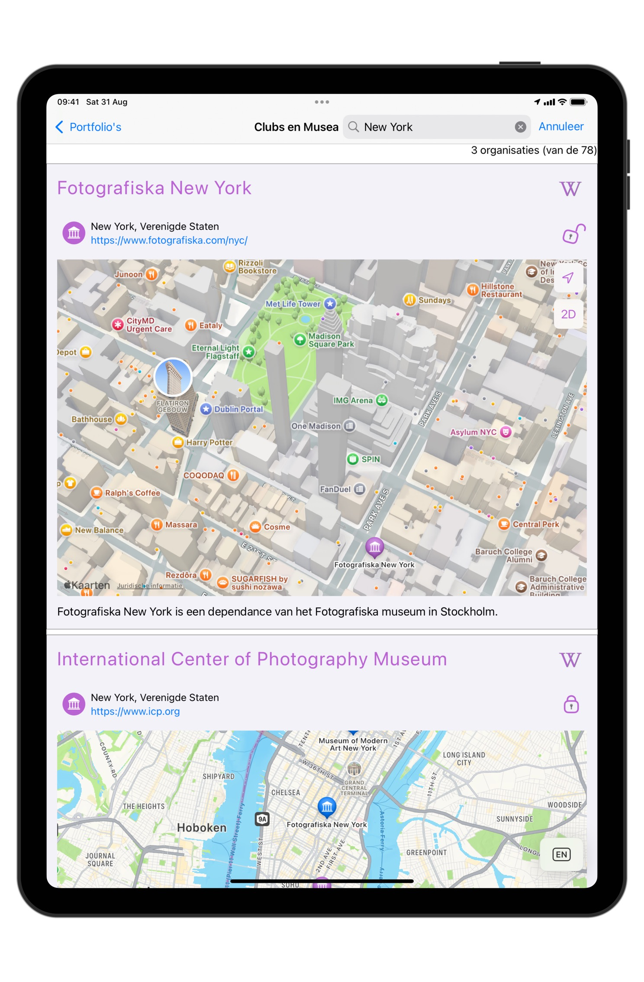
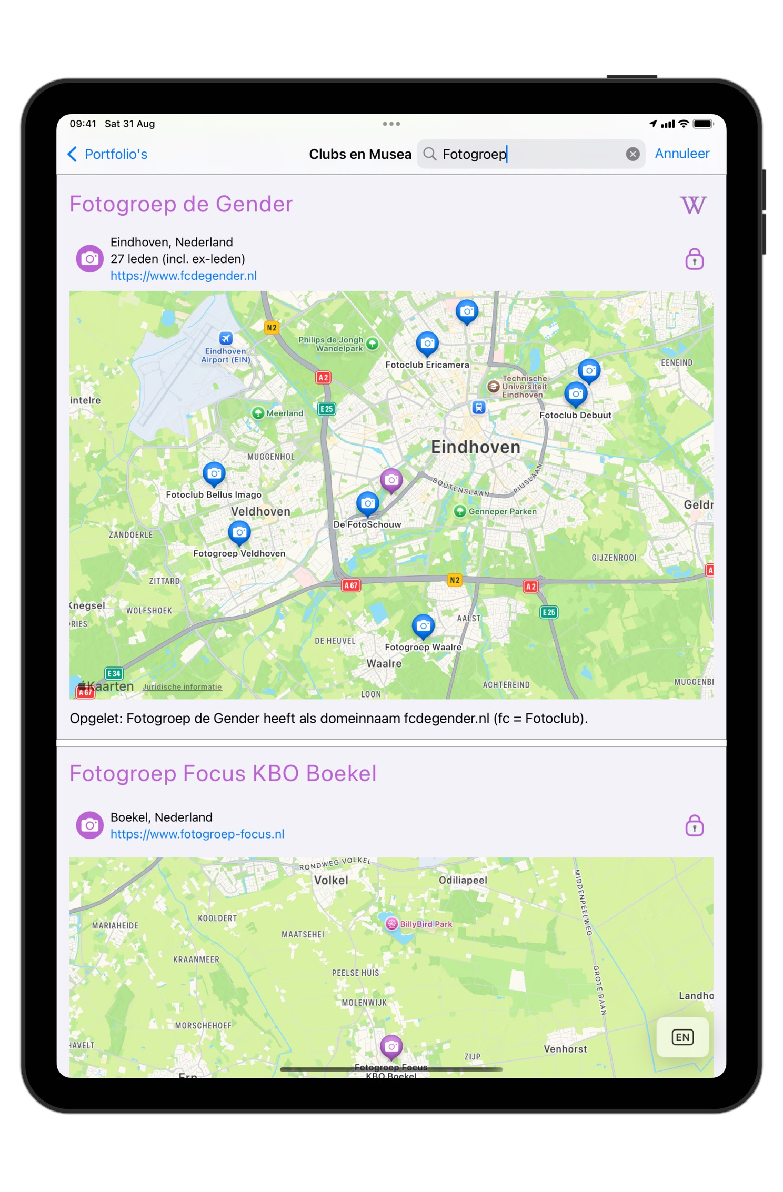
Alle Fotobond clubs in regio Brabant Oost

Slide 8
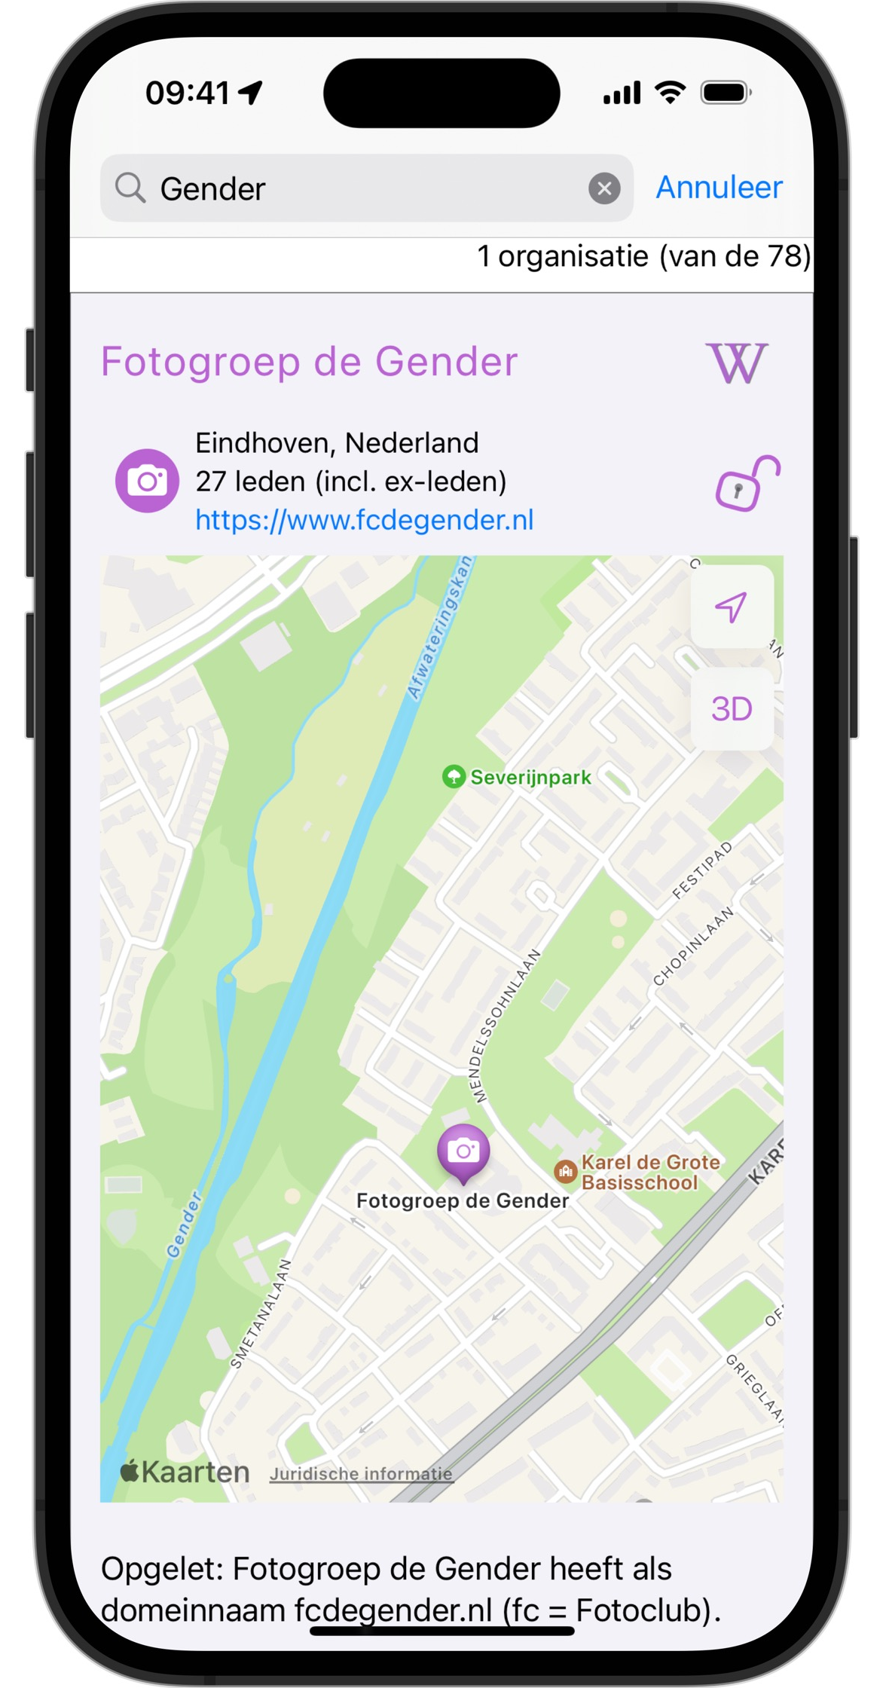
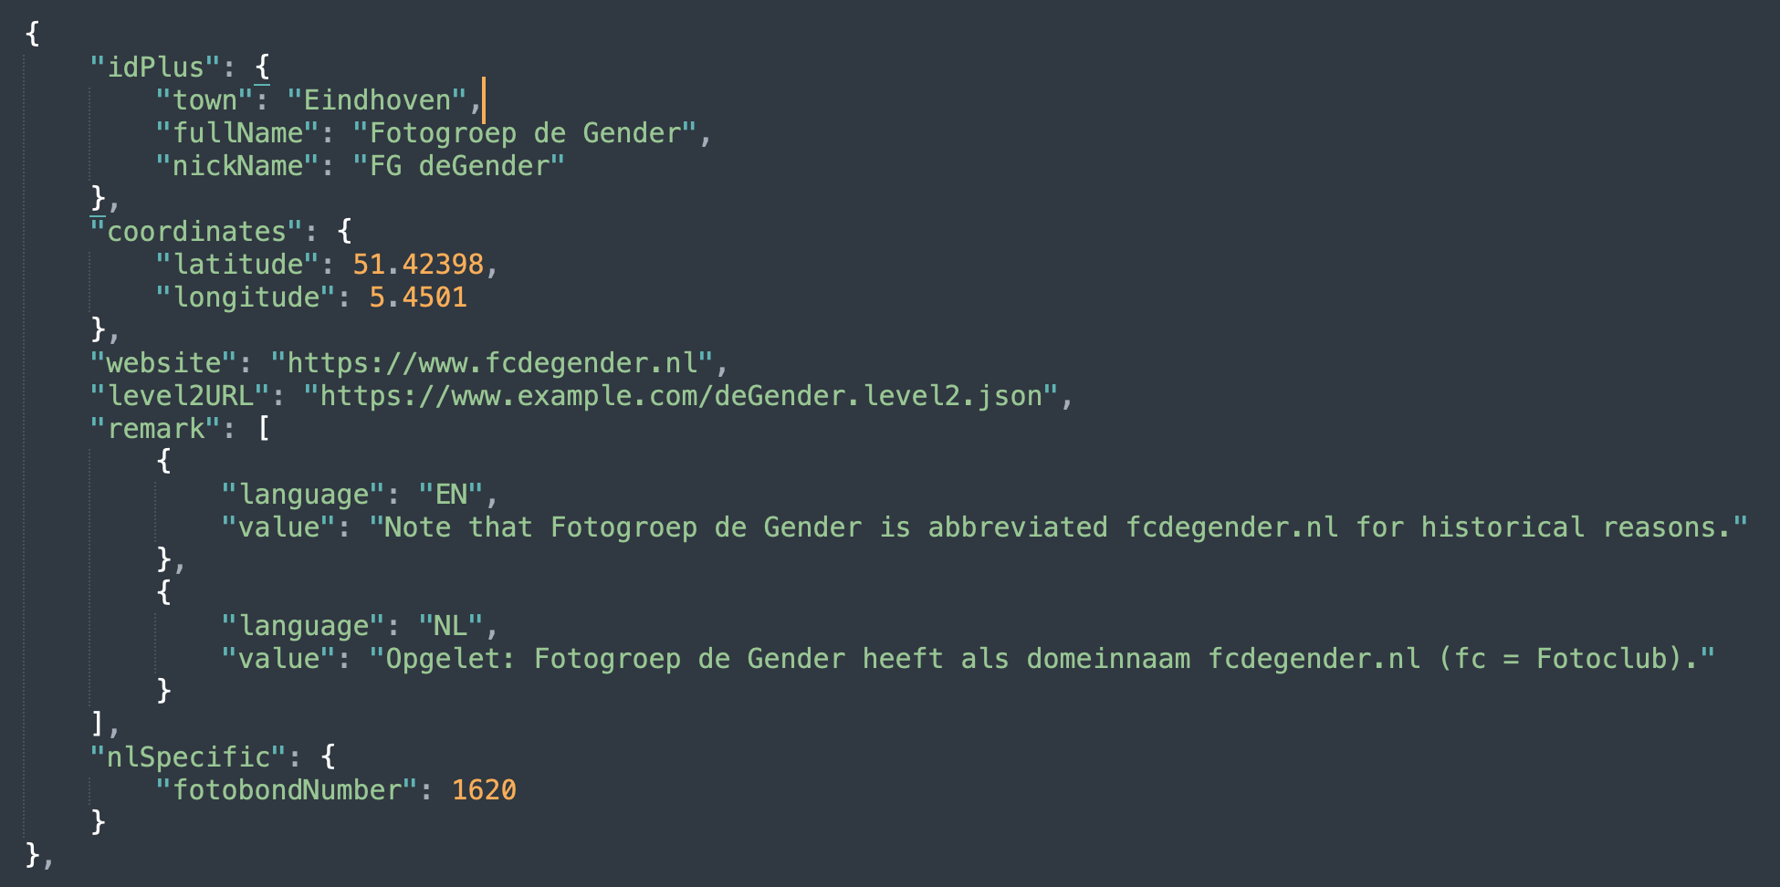
Hoe voeg je clubs toe?
Dit staat in een bestand met 43 andere fotoclubs en 34 fotomusea.
Er is één centrale copie van root.level1.json onder centraal beheer.
Wordt op verzoek uitgebreid met extra clubs (welke club ook, ook buiten NL).
Alleen idPlus en coordinates zijn verplicht
Q: waarom is town verplicht? A: als fullname vaker voorkomt
Q: hoe komt app aan “Nederland” of “Netherlands”? A: via de GPS coordinaten
Q: kan een club gegevens zelf aanpassen. A: ja, overrule in hun level2 bestand
Getoond formaat krijgt nog een kleine wijziging (“optional”)

Slide 9
Hoe voeg je leden toe?
Dit staat in een bestand met 43 andere fotoclubs en 34 fotomusea.
Er is één centrale copie van root.level1.json onder centraal beheer.
Wordt op verzoek uitgebreid met extra clubs (welke club ook, ook buiten NL).
Alleen idPlus en coordinates zijn verplicht
Q: waarom is town verplicht? A: als fullname vaker voorkomt
Q: hoe komt app aan “Nederland” of “Netherlands”? A: via de GPS coordinaten
Q: kan een club gegevens zelf aanpassen. A: ja, overrule in hun level2 bestand
Getoond formaat krijgt nog een kleine wijziging (“optional”)

Slide 10
FG de Gender

Slide 11
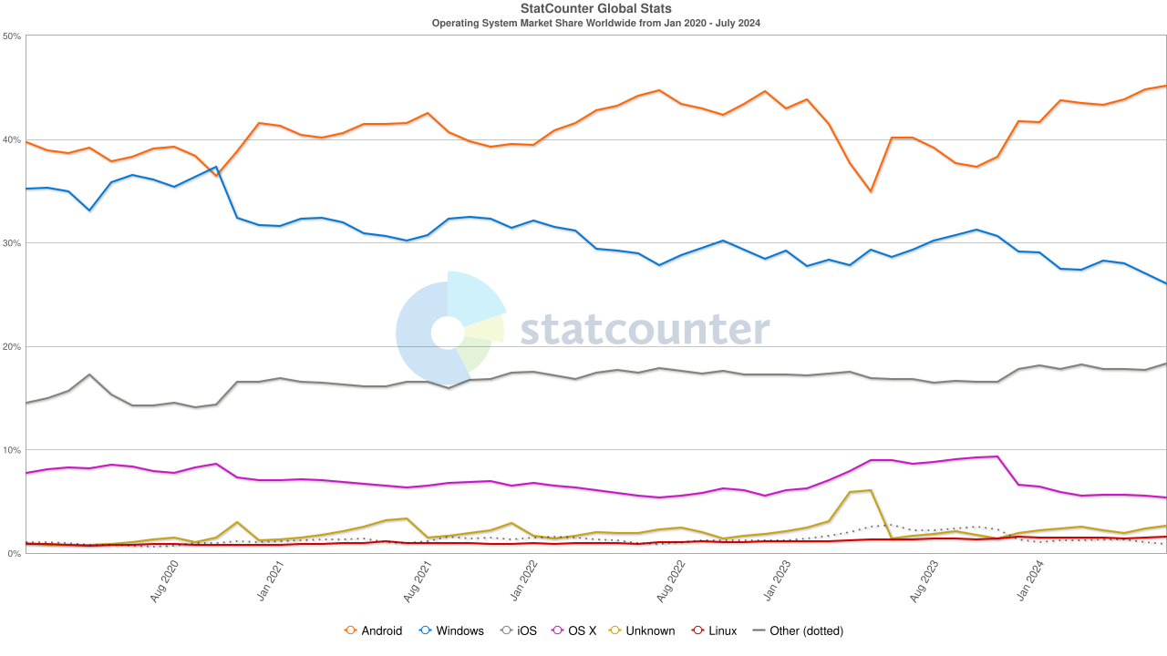
(web) Android ⤴
(web) Windows ⤵
(app) iOS ⤴
(app/web) macOS ➡️
(web) ? ⤵

